Slide 1
CHÀO MỪNG QUÝ THẦY CÔ GIÁO
ĐẾN DỰ GIỜ LỚP
MÔN: ĐẠO ĐỨC
Bài 7: Lễ phép vâng lời ông bà, cha mẹ
GV:

Slide 2
Bài hát: Cháu yêu bà

Slide 3
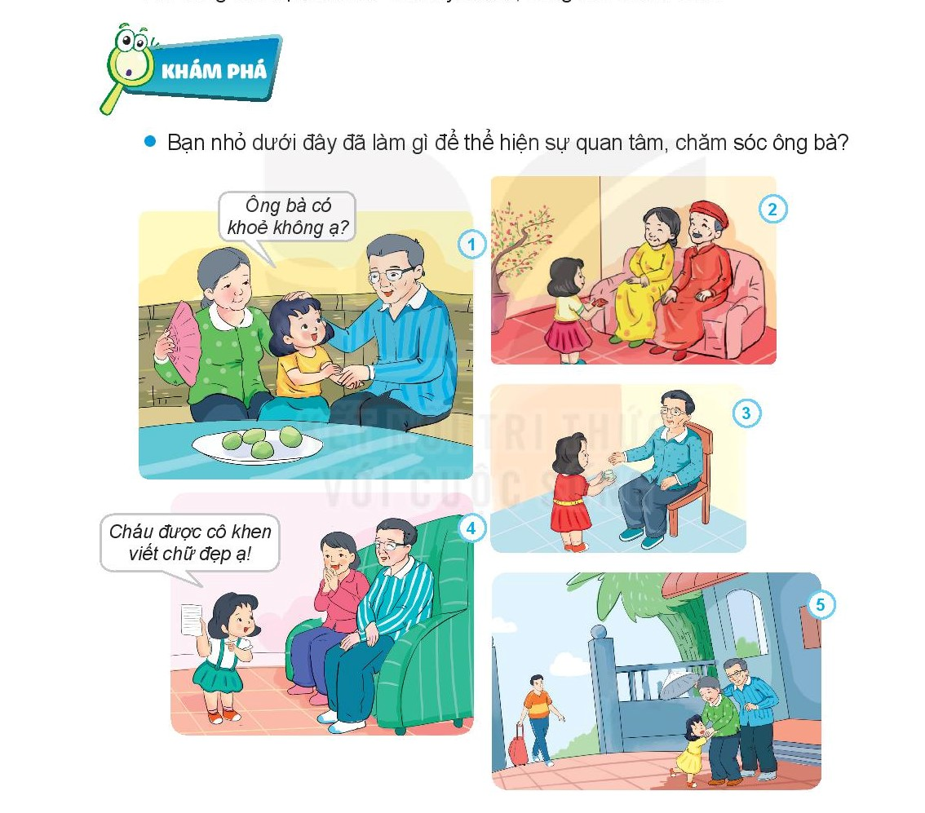

Slide 4
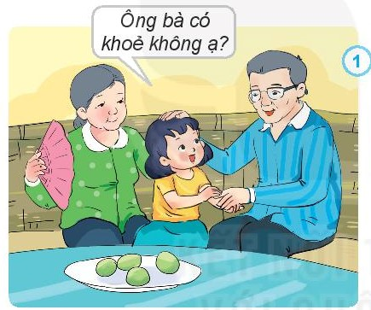
Tranh 1: Bạn hỏi thăm sức khỏe ông bà

Slide 5
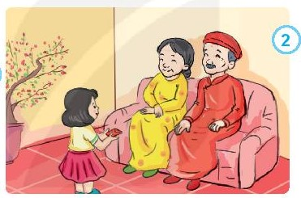
Tranh 2: Bạn chúc tết ông bà mạnh khỏe, sống lâu

Slide 6
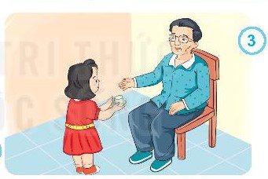
Tranh 3: Bạn mời ông bà uống nước

Slide 7
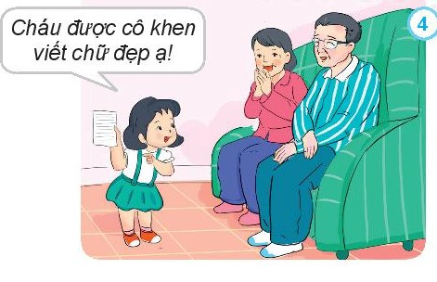
Tranh 4: Bạn khoe với ông bà vở tập viết được cô khen viết đẹp

Slide 8
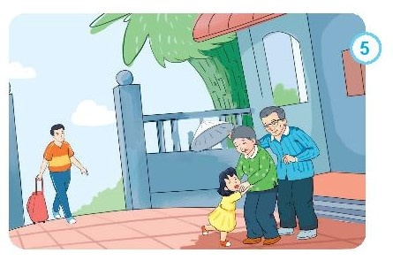
Tranh 5: Bạn nhỏ cùng bố về quê thăm ông bà

Slide 9
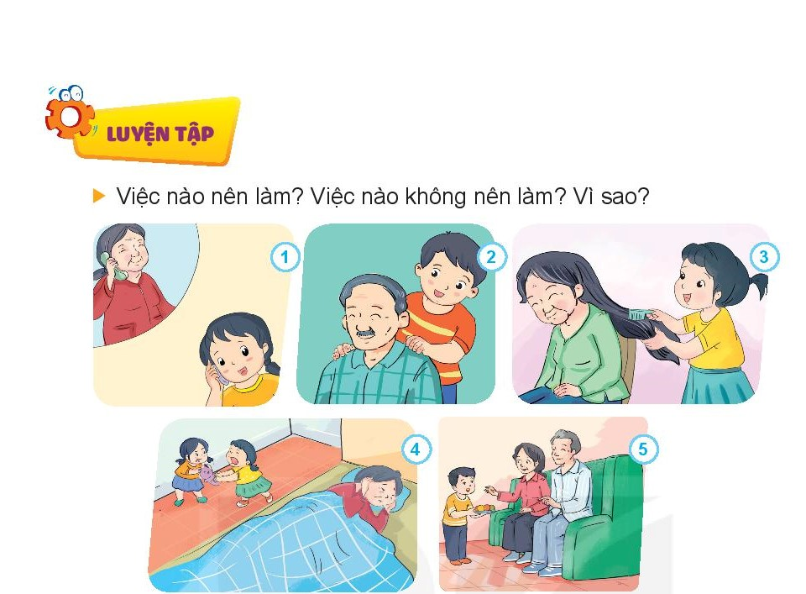



Slide 10
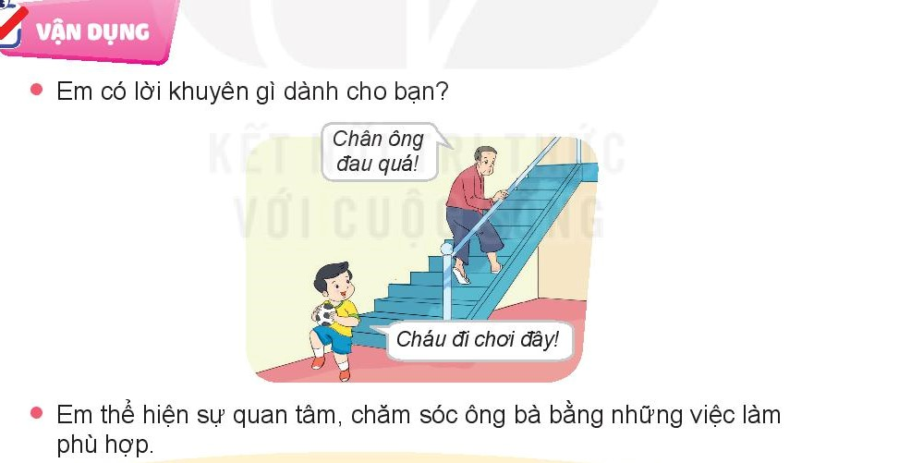

Slide 11

Thông điệp

